Slide 1
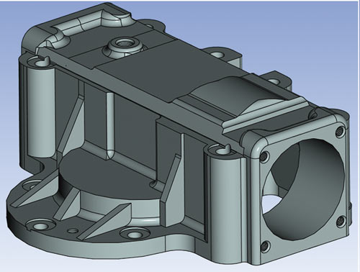
3D МАСТЕРСКАЯ
Производство 3D деталей на заказ

Slide 2
ПРОБЛЕМА
Многие запчасти продаются только в сборе
Дорогие оригинальные детали
Многие детали вообще не продаются в магазинах

Slide 3
РЕШЕНИЕ
3D сканирование поможет скопировать оригинальные детали
3D принтер-производство деталей разной сложности

Slide 4
ПОРТРЕТ ПОТРЕБИТЕЛЯ
Пол: любой
Возраст: от 18 лет
Вид деятельности: автомобилисты, автомеханики, слесари, домохозяйки и т.д.
Доход: от 25 000

Slide 5
ФИНАНСЫ
Затраты:
Аренда помещения
Оплата электричества
Закупка 3х-5ти принтеров
Закупка материалов
Выручка:
Выход на окупаемость 2-3 месяца
Выручка за год около 25 млн.

Slide 6
ПРЕДЛОЖЕНИЕ ДЛЯ ИНВЕСТОРА

Slide 7
ВОЗМОЖНОСТИ
50,6 млн.
Зарегистрированных авто
Производство деталей/запчастей разной сложности

Slide 8
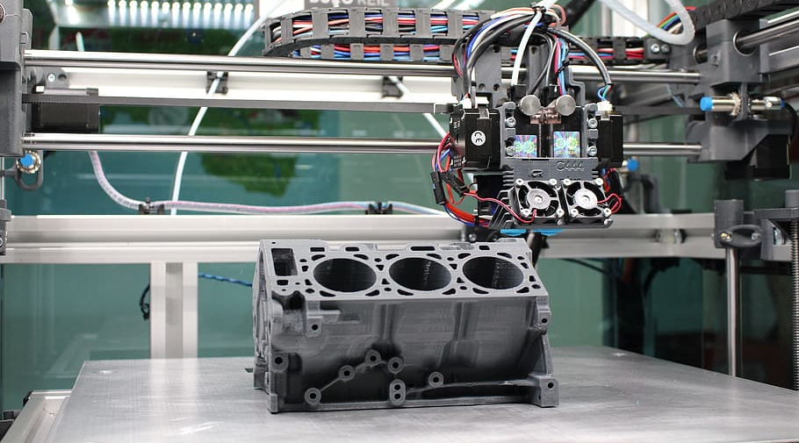
БУДУЩЕЕ ПРОИЗВОДСТВА - ЗА АДДИТИВНЫМИ ТЕХНОЛОГИЯМИ!

